Slide 1
面向搜索的多无人船协同编队
汇报人：邱梁城
指导老师：张卓

Slide 2


项目背景
项目内容
项目特色
后续优化
目录
CONTENTS

Slide 3
第一部分
项目背景

Slide 4
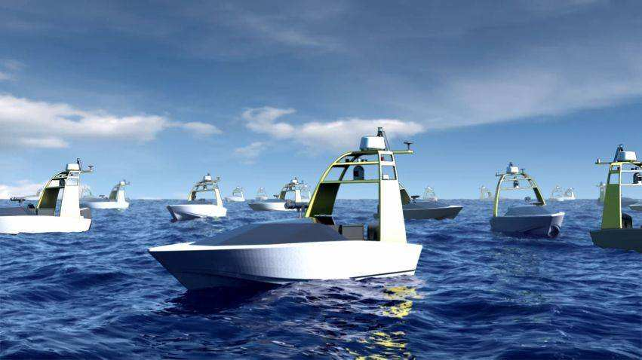
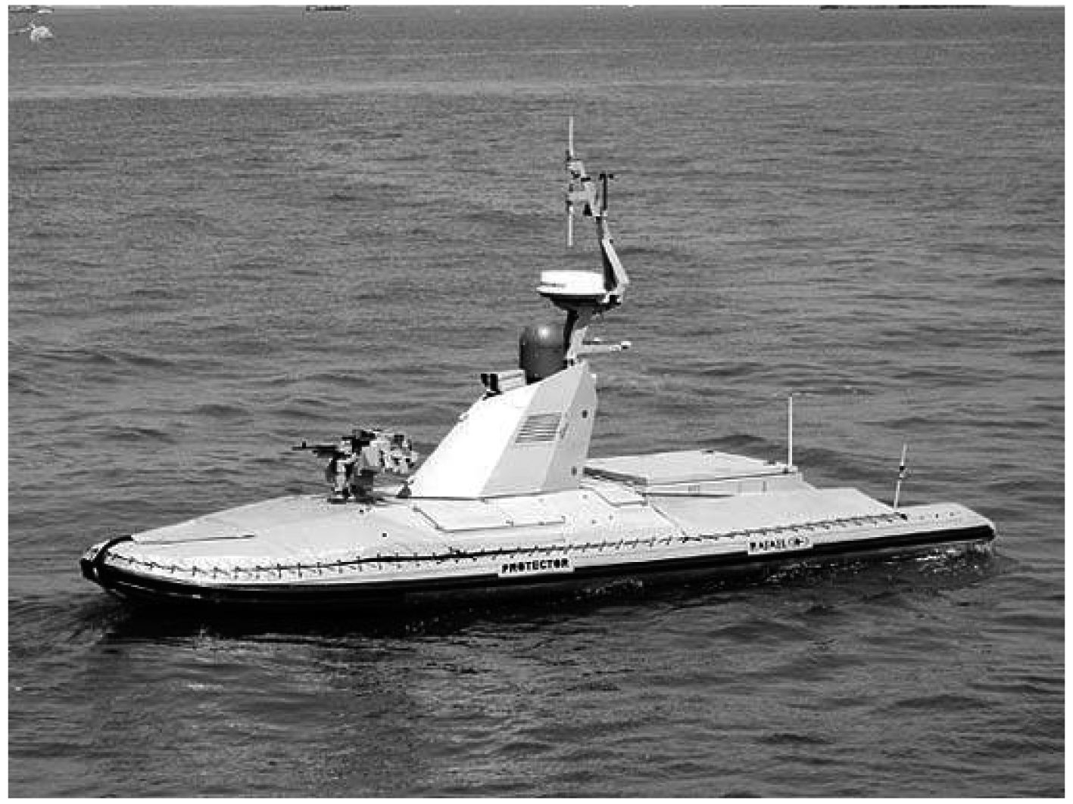
项目背景
研究背景
研究背景
本项目为未来的水下航行器集群自主航行以及海洋开发等任务提供有益参考
USV集群系统：范围广、效率高
在实际海洋作业活动中，多艘无人船所构成的集群系统其具有更广的作业范围、更高的作业效率等诸多优点。本项目将研究多无人船集群分布式协同控制方法，主要内容包括：
研究网络通信时延下无人船集群协同控制方法；
研究能耗最优下的无人船分布式优化控制方法；
搭建实验平台进行算法验证。

Slide 5

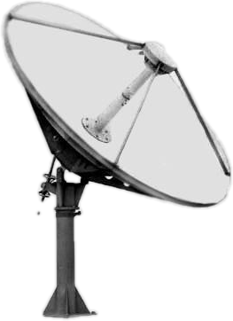
研究背景
研究现状
越来越复杂的水域环境，以及越来越精密化、多样化的任务时，集群USV应运而生
研究现状
国外研究
国内研究
项目领域
USV领域，美国、以色列掌握着核心技术，2014年，美国ONR就进行了无人船控制技术CARACaS项目的水上演习，展现出了其强大的无人船集群协作执行任务的能力，美国军方更是在2016年就已经开始试验世界上最大的无人驾驶“SeaHunter”号。
珠海云洲公司作为我国无人船行业的龙头，推出了世界第一艘环境测量无人船和国内第一艘隐身无人船。2017年，我国无人船研发技术体系成立。2018年华中科技大学研究所HUSTER- 68 全自动无人船，实现了多艘无人船的协同编队,初步展示了无人船蜂群战术的应用。
协同控制是目前网络化系统、海洋工程、控制科学等领域的研究热点之一，同时也是制约无人船集群广泛应用的难点之一。本项目中可以看作是多智能体系统的协同控制问题，主要涉及集群控制以及考虑能耗下的优化控制两类方法。

Slide 6
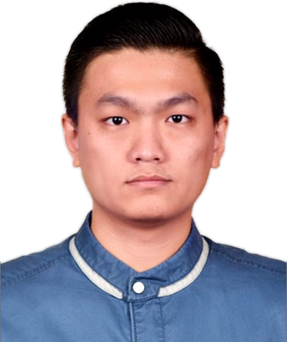



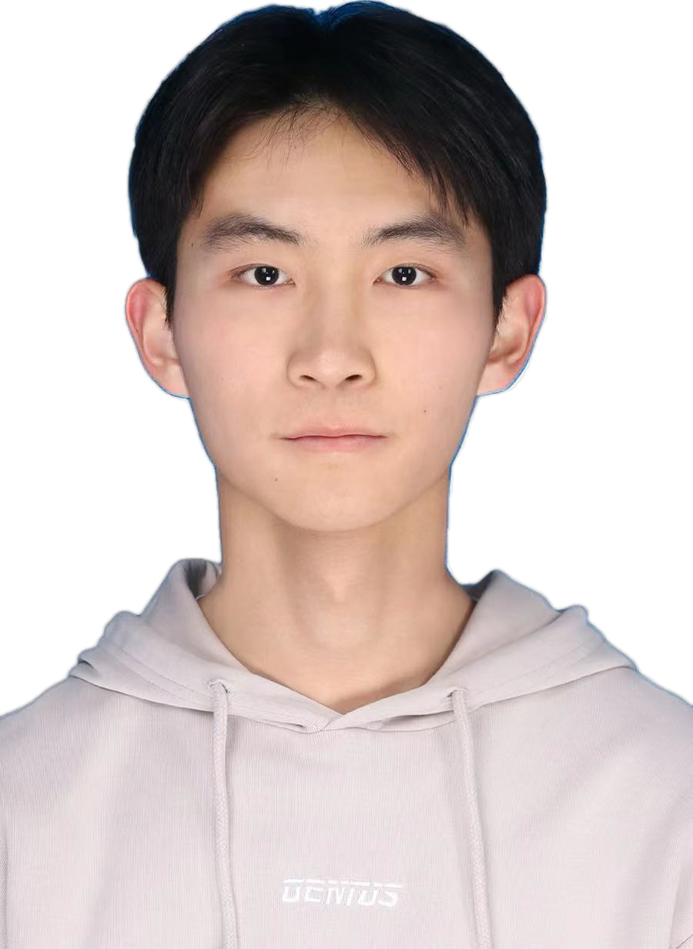

研究背景
团队成员
交叉学科、多元化的团队组成
指导老师：张卓
张卓老师目前主持/参与多项国家自然科学基金项目，第一作者发表学术论文20余篇
近年来一直从事多智能体系统、无人船集群协同控制、时延系统、模糊系统以及优化控制方面的研究工作，有助于带领学生开展多无人船的分布式协同控制研究。
邱梁城 信息工程
20级本科生
参加多项嵌入式赛项均取得奖项
获得国家级大创良好结题以及数学建模省级二等奖等等
钟屹磊 飞行器设计
20级本科生
具有丰厚的视觉研发经验
获得省级级大创优秀结题中国国家飞行器设计挑战赛国家级一等奖等等
张浦 船舶与海洋工程
20级本科生
具有良好的机械、软件基础
国家级大创优秀结题、以第一作者发表EI论文一篇等等
陈汉 水声工程
20级本科生
具有丰厚的参赛经验
获得省级大创良好结题以及数学建模校级三等奖等等
邓平 信息工程
20级本科生
具有丰厚的参赛经验
获得国家级大创优秀结题以及国家发明专利一项等等

Slide 7
第二部分
项目内容

Slide 8
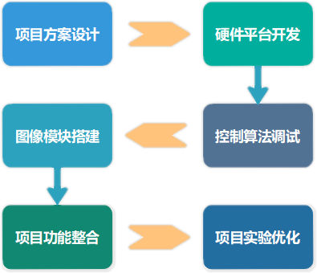



项目内容
实施方案
实施方案进行
研究通信时延下无人船集群协同控制方法
研究无人船集群分布式能耗优化控制方法
研究无人船集群分布式侦察探测应用与场景
实验验证与最终呈现
硬件软件综合设计
推动项目持续前进
通过大学生创新创业计划的开展，保证了硬件平台的搭建，多元化团队为软件编写提供可靠支撑，指导老师为项目提供可靠指导

Slide 9
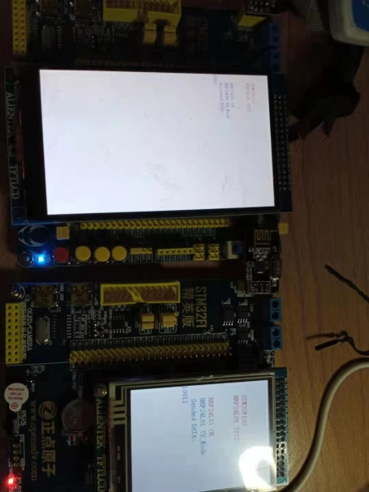
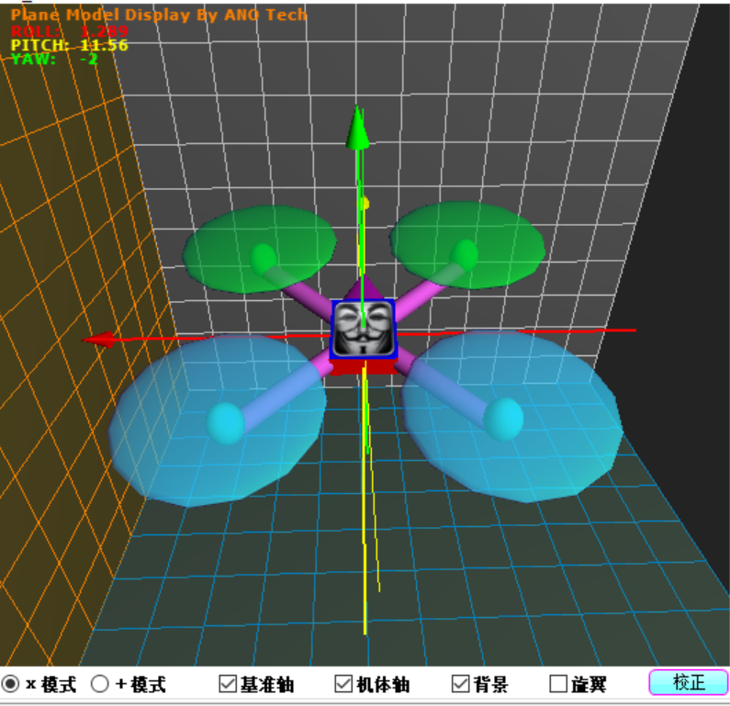
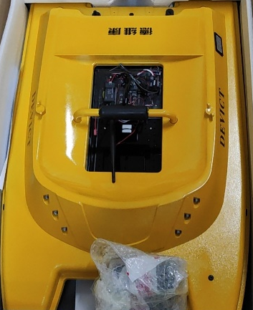
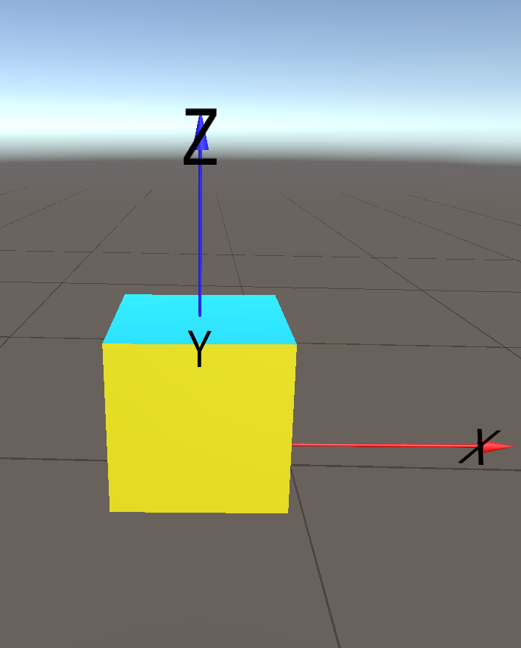

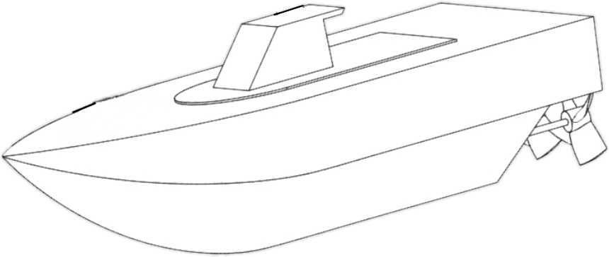
项目内容
总体设计
外部资源的充分利用
通过充分利用课题组的设备与网络外部资源为项目的进行带来有力支撑
设备与平台 ：课题组拥有多组开发板以及小型无人船的设备基础，同时借助指导老师关于多智能体协同控制方面的研究成果，寻求理论帮助。
实验平台 ：借用西工大航海学院所拥有的多座重点实验室，水井实验室和新校区综合实验湖等，为本项目搭建一个良好的实验平台。
完善与验证 ：购置专用的工控机设备和相关实验材料对搭建无人船集群实验平台，进而对所提出算法进行合理实验验证。

Slide 10
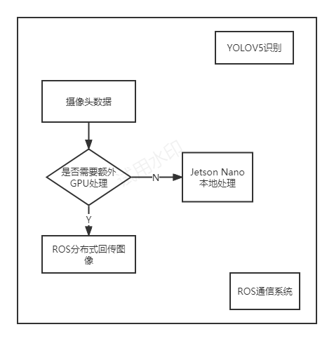
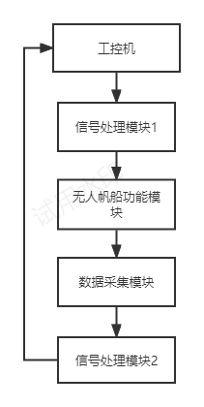
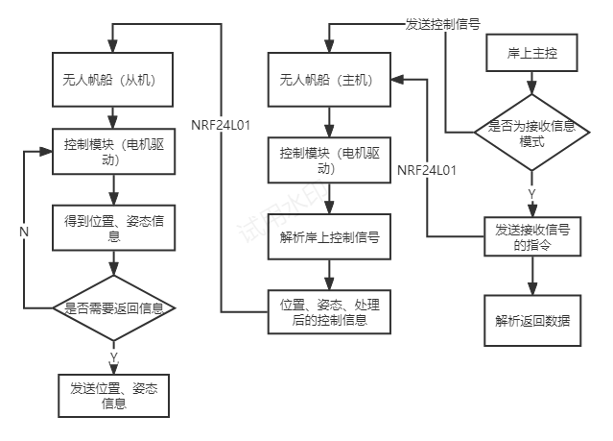
项目内容
实验流程
代码实现流程
目标识别流程
总体流程设计
控制模块、通信模块、探测模块、GPS模块、陀螺仪模块的组合，加以具有较强算力的jetson对探测模块进一步完善，共同实现项目的需求

Slide 11
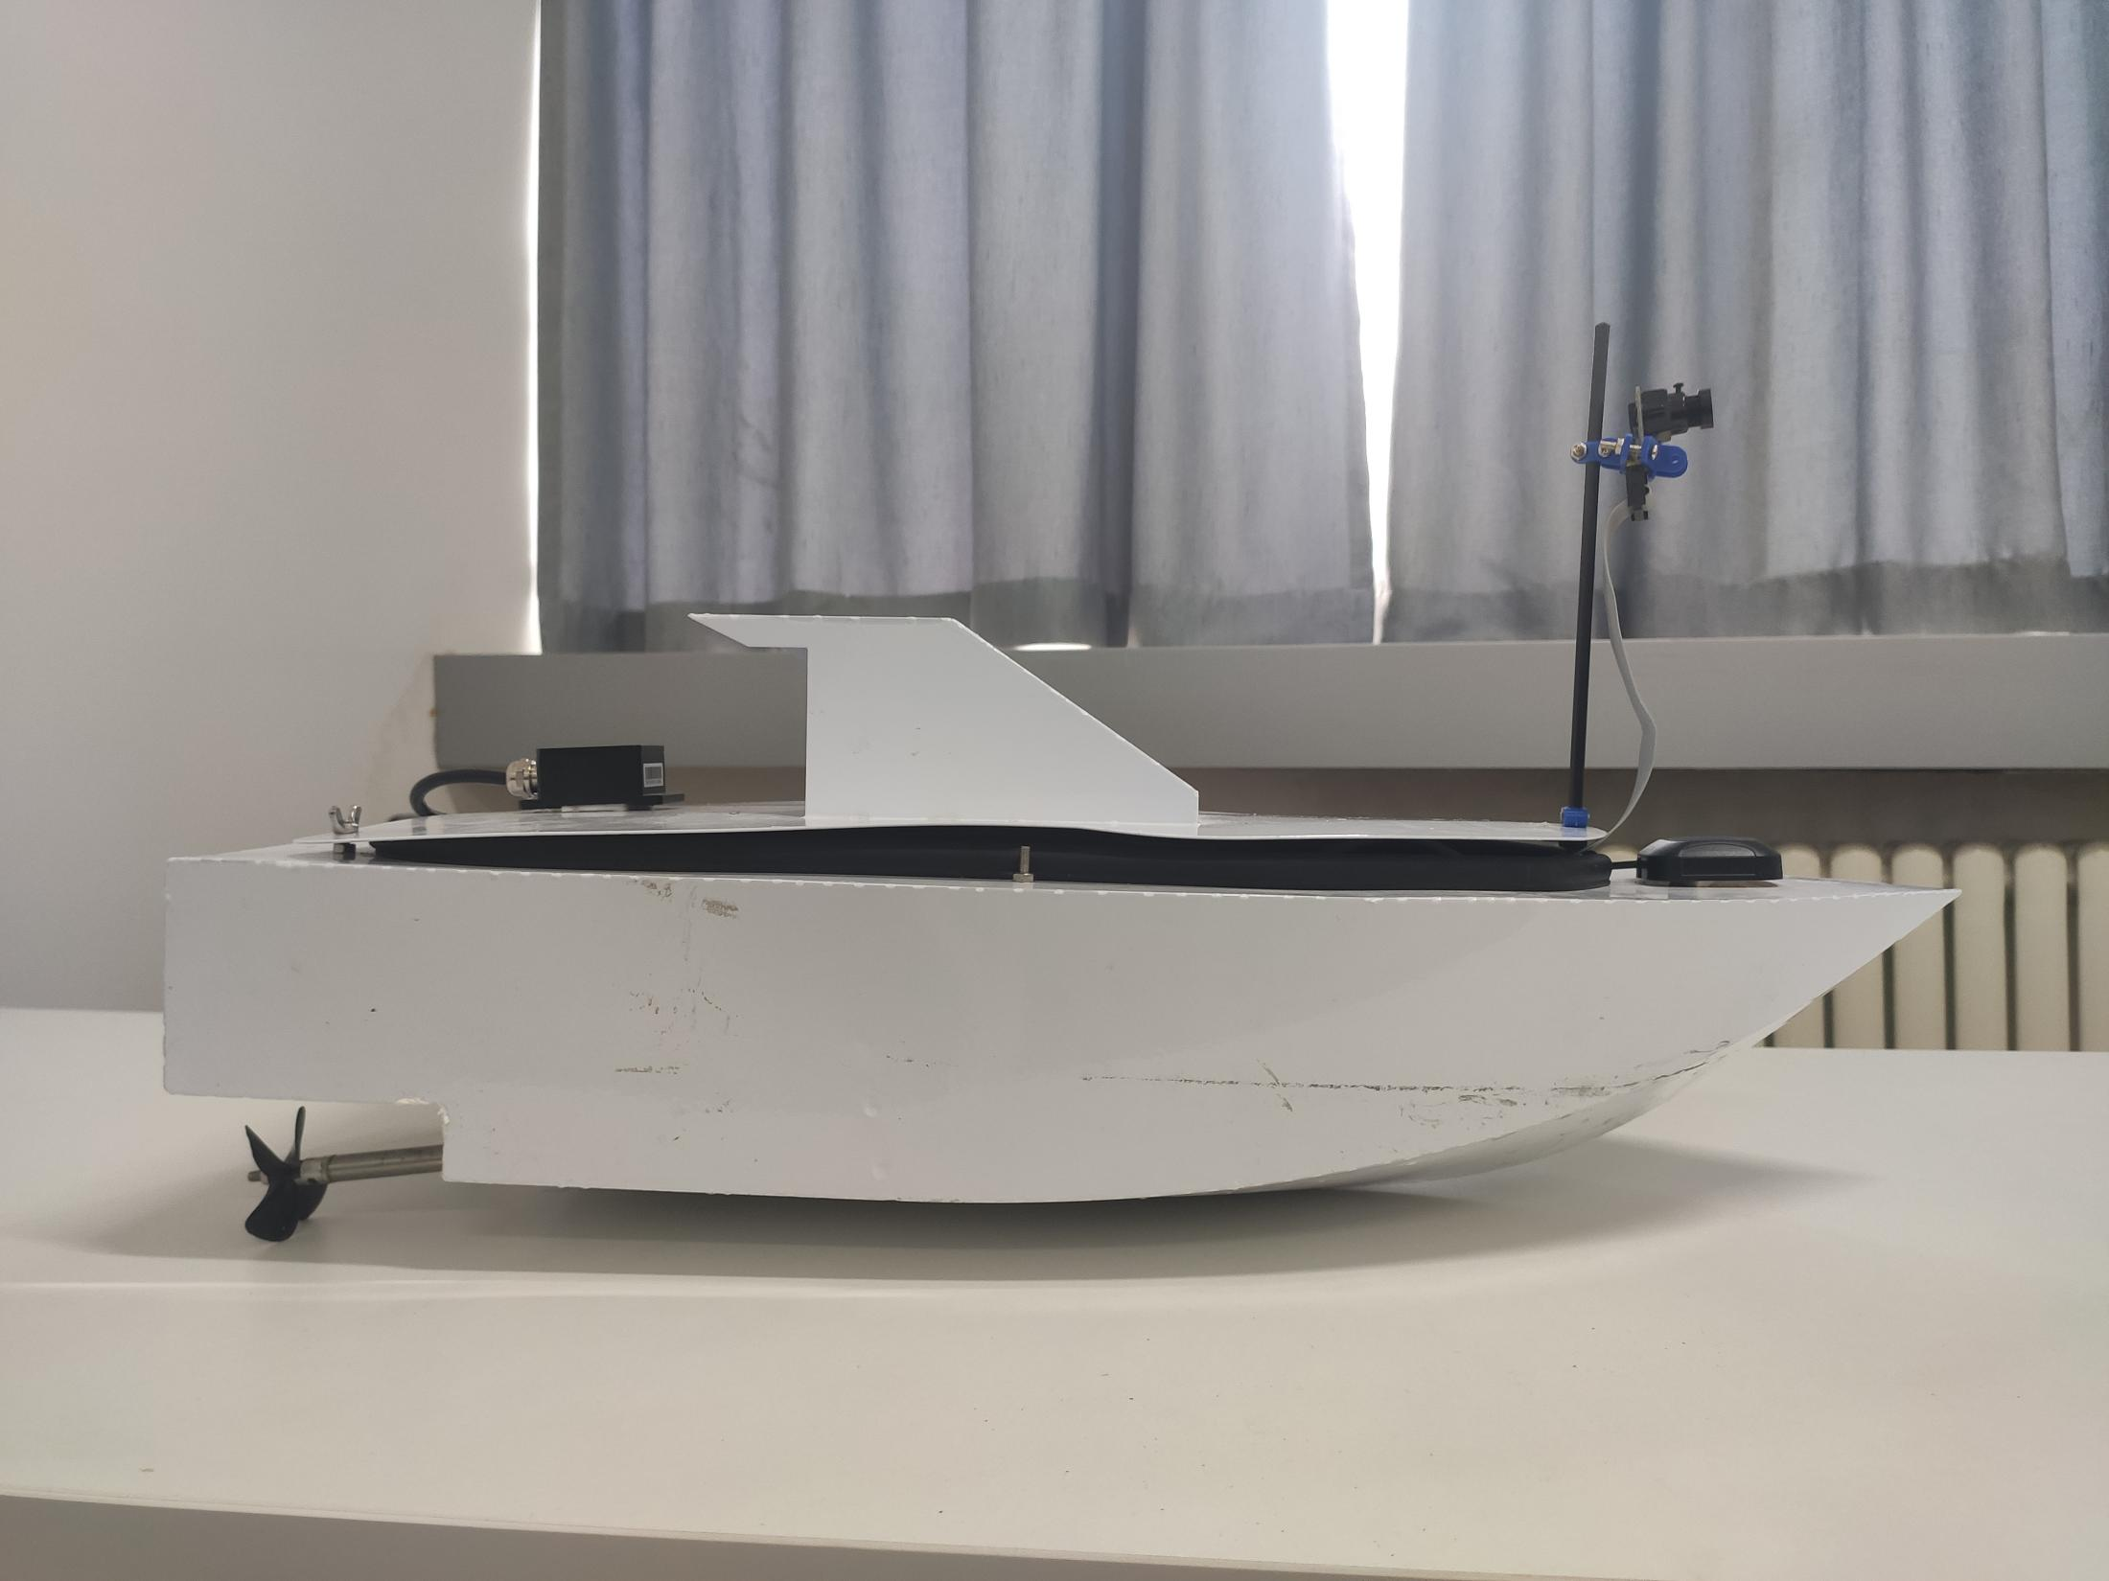
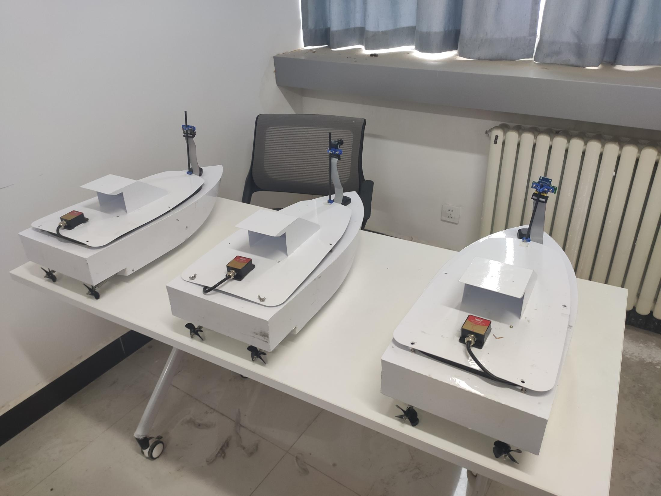
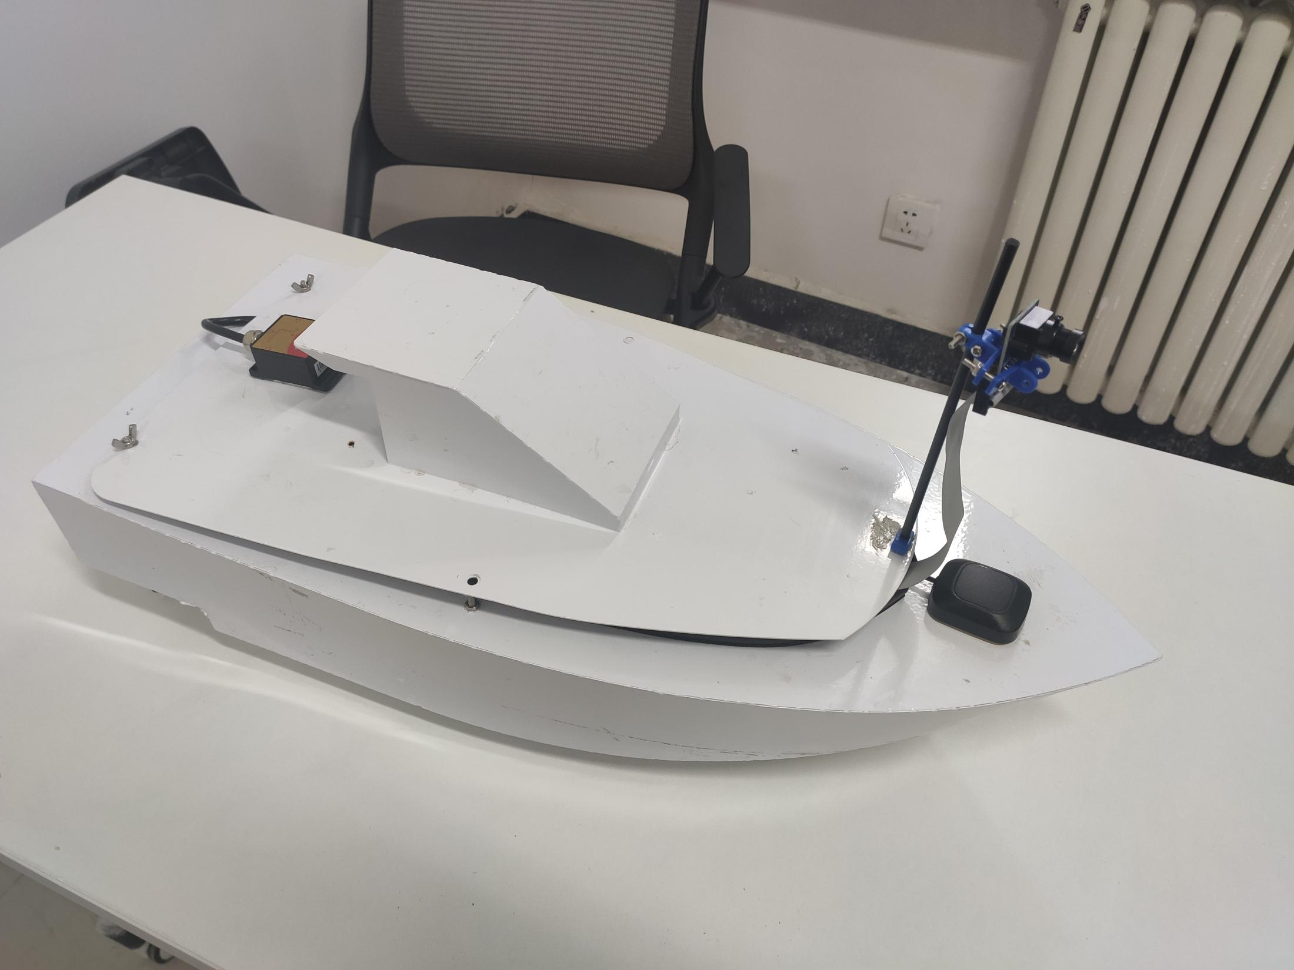
项目内容
总体设计
项目实物设计

Slide 12
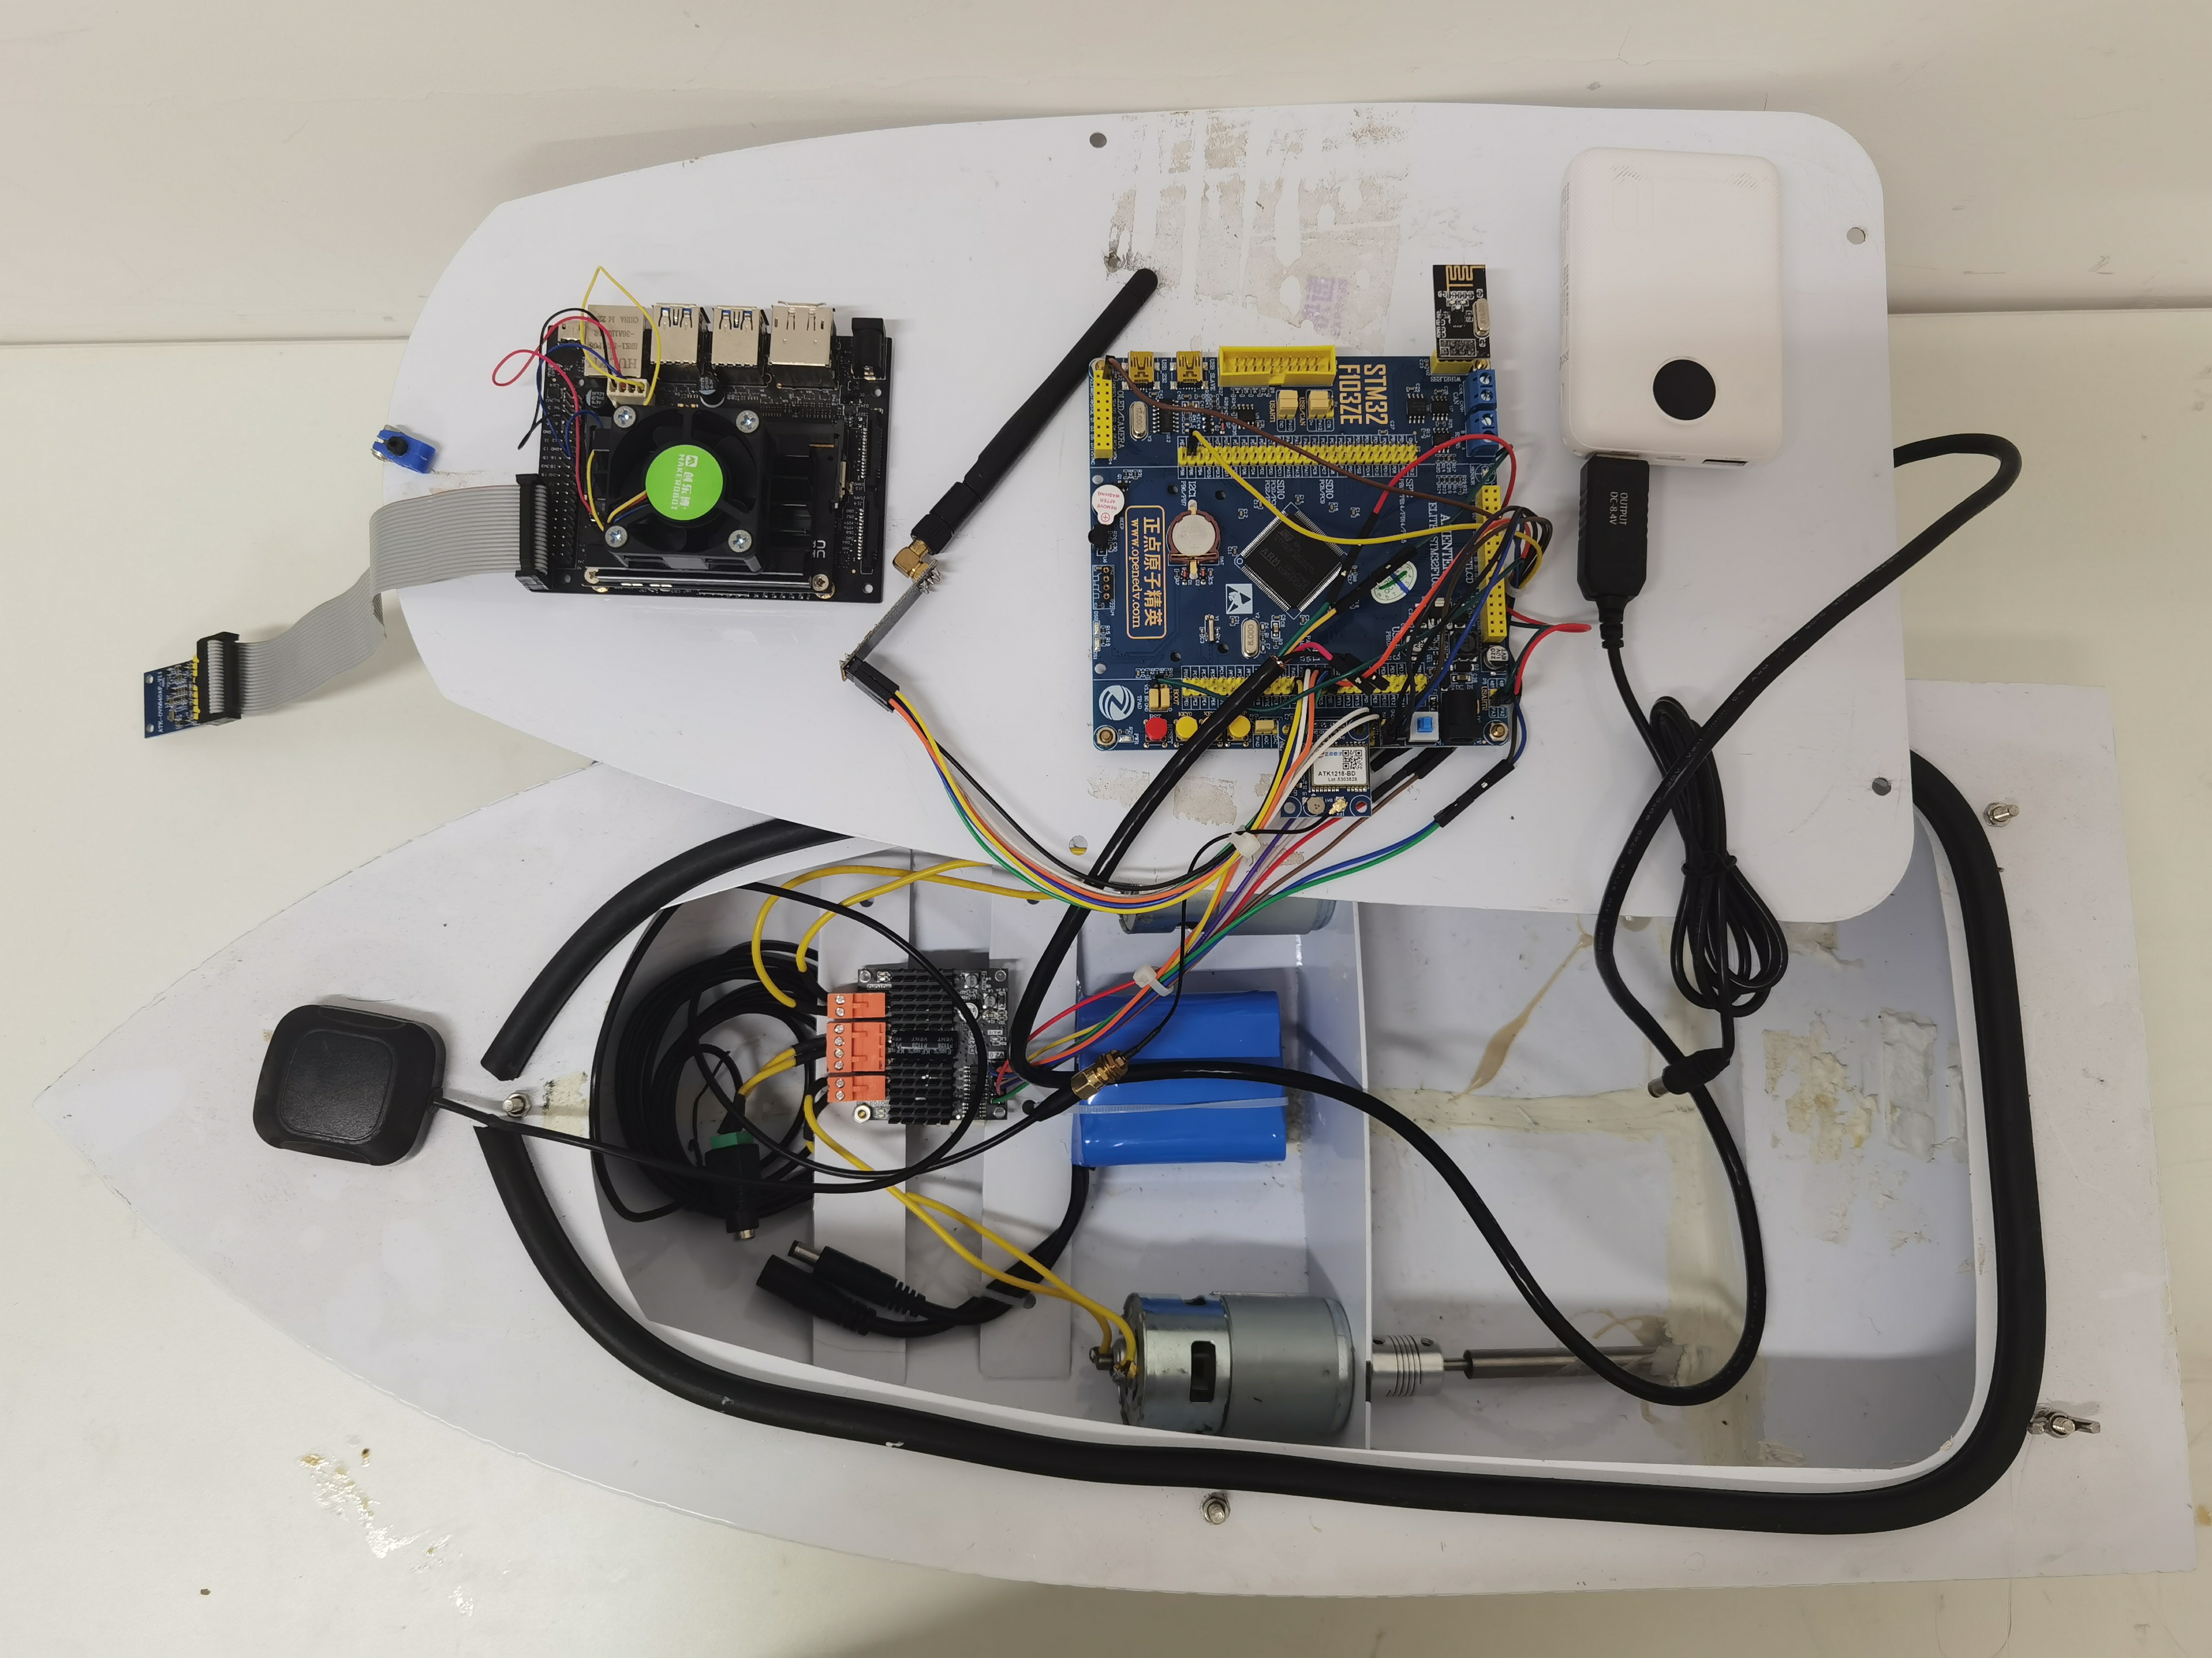
项目内容
总体设计
项目功能模块
图像处理模块
主控模块
供能模块
陀螺仪模块
摄像头模块
GPS定位
驱动模块
驱动电机

Slide 13
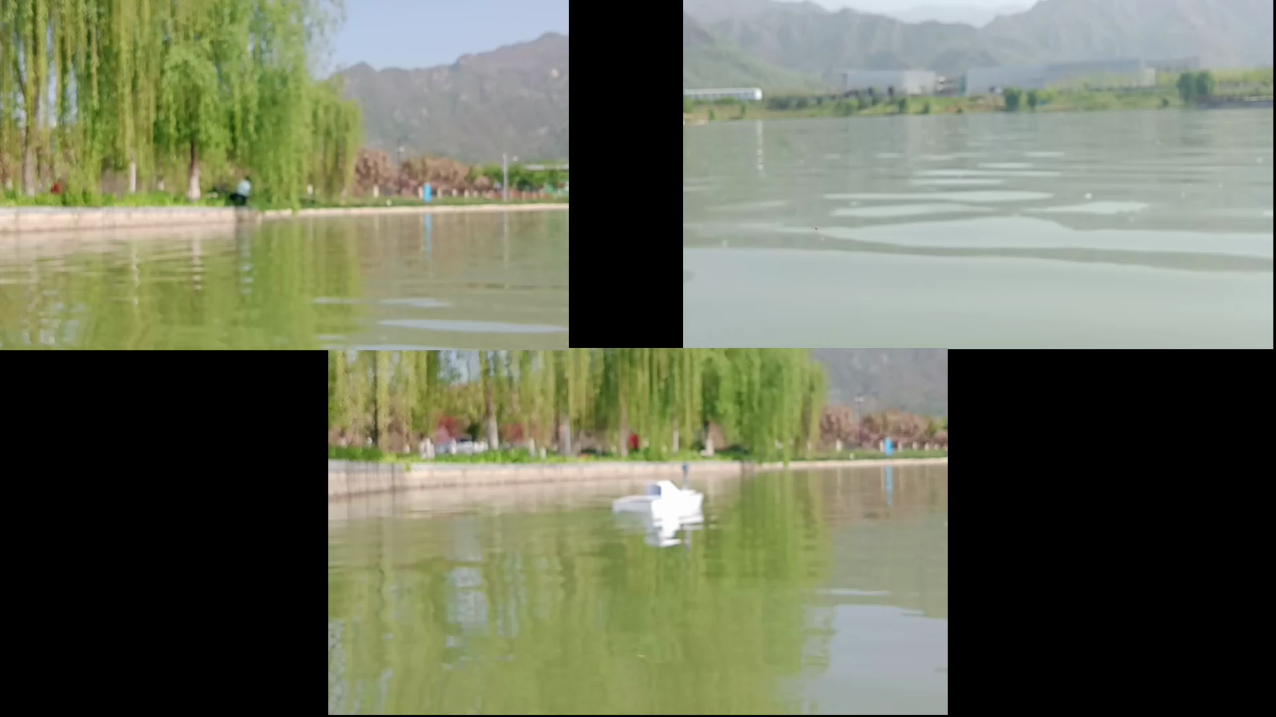

项目内容
实验验证
探测模块使用
项目协同演示

Slide 14
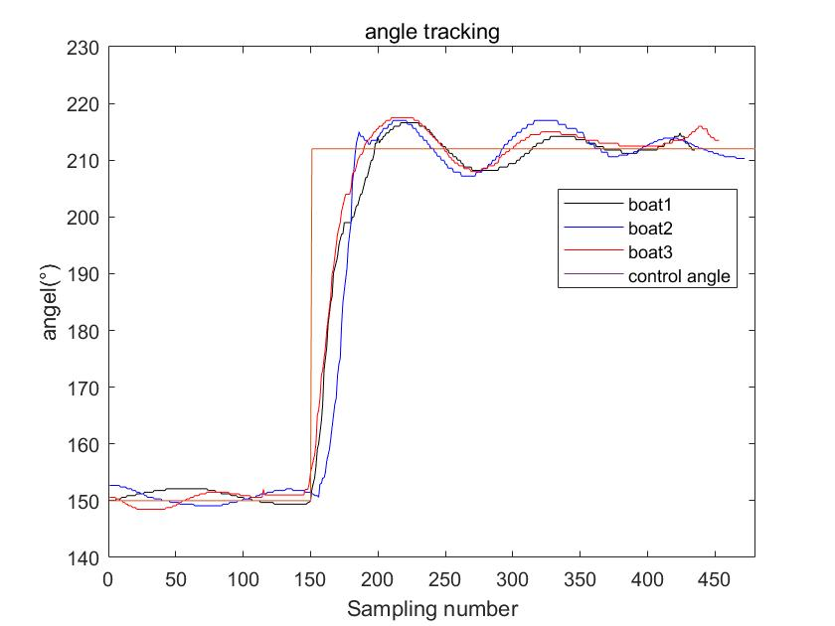
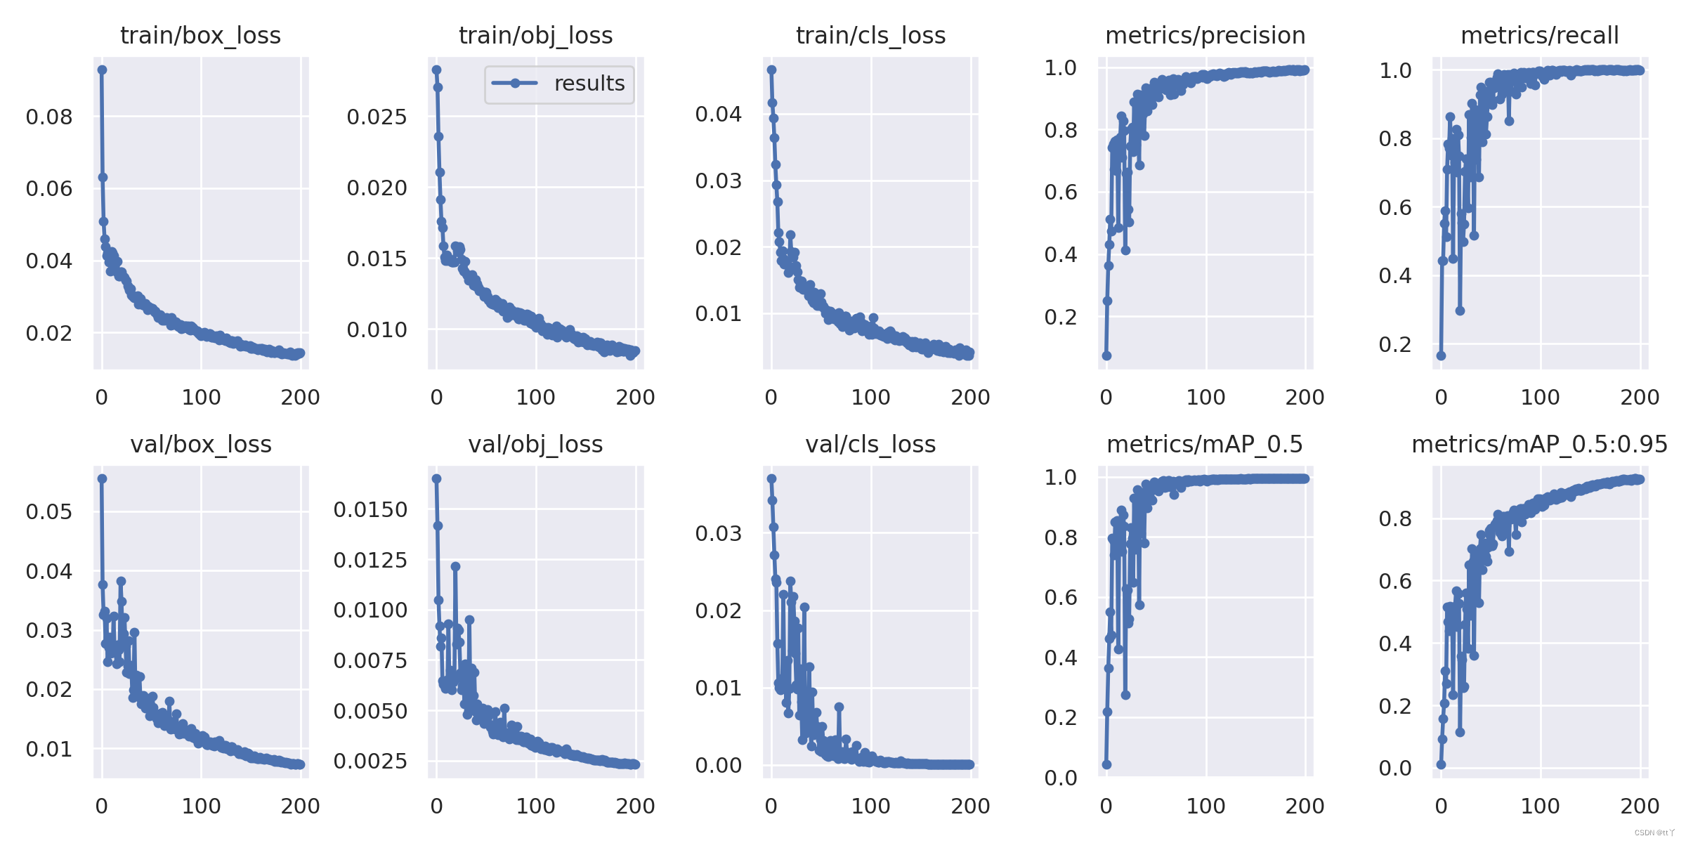
项目内容
实验验证
YOLOV5识别效果曲线
角度回馈曲线

Slide 15
第三部分
项目特色

Slide 16
项目特色
项目特色
多功能集成的分布式集群无人帆船
分布式控制
不同于传统的集中式控制，本项目采用分布式控制，通过GPS、陀螺仪等信息进行主从机式控制
考虑到项目用于海上的侦测功能，目标识别模块的加入使得项目的可用性提升，ROS系统的可扩展性也更高
探测模块
通信延迟
通过分布式的做法，尽可能的减小NRF24L01通信模块的延时，从1-3控制变为1-1，1-2的控制，缩小通信距离使得延时降低
不论是STM32或ROS操作系统下的目标识别，均具有很好的扩展性，可在本项目基础上额外扩展功能以及训练新的数据集
可扩展性

Slide 17
第四部分
后续优化

Slide 18
后续优化
更好！更稳定！
优化一
分布式主机选择
A考虑到在实际海面上会遭遇到主机遭受攻击从而失效的问题，我们借鉴Nginx的主机选择思想，从机定时间接性的向主机发送消息，若主机超时未应答则更换主机，并且通过通信模块告知岸上。
优化二
GPS定位误差
考虑到GPS定位模块具有一定的误差，其误差从十几米到几米不等，我们将采用两种方式进行优化
通过使用更高精度的GPS定位模块
通过加入相对位置判断的算法模块，避免在海中无人帆船相互碰撞问题。
优化三
无人帆船回溯
我们将加入无人帆船回溯功能，除了集中搜索、地毯式搜索外，我们将充分利用GPS定位模块，通过运动轨迹进行回溯以避免直线回溯的障碍物，控制电机驱动实现帆船回溯。

Slide 19
面向搜索的多无人船协同编队
汇报人：邱梁城
指导老师：张卓

